Slide 1
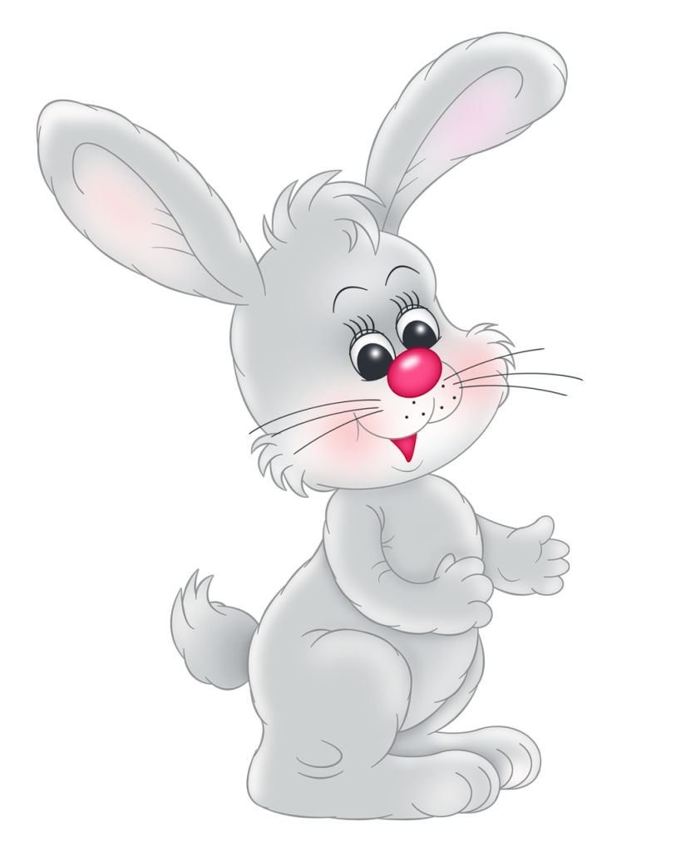
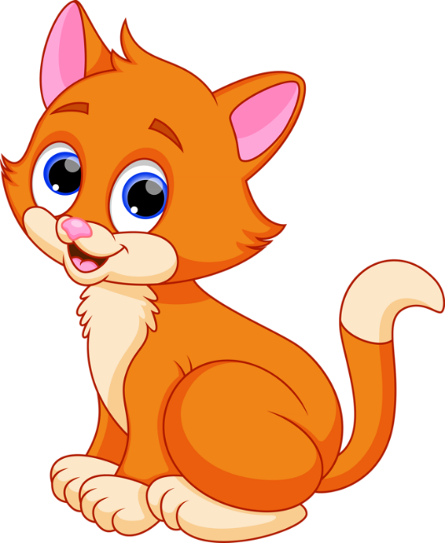
В гости к котенку Мур

Slide 2
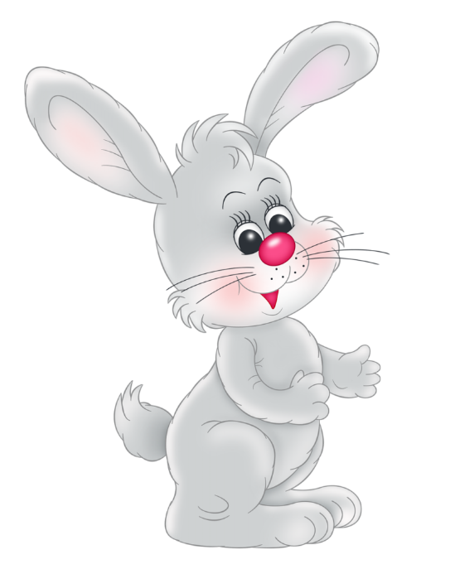

Slide 4
Дорогой Зайчик Прыг,
Жду тебя в гости.
Приходи ко мне скорее!
Твой друг – Котик Мур!

Slide 5
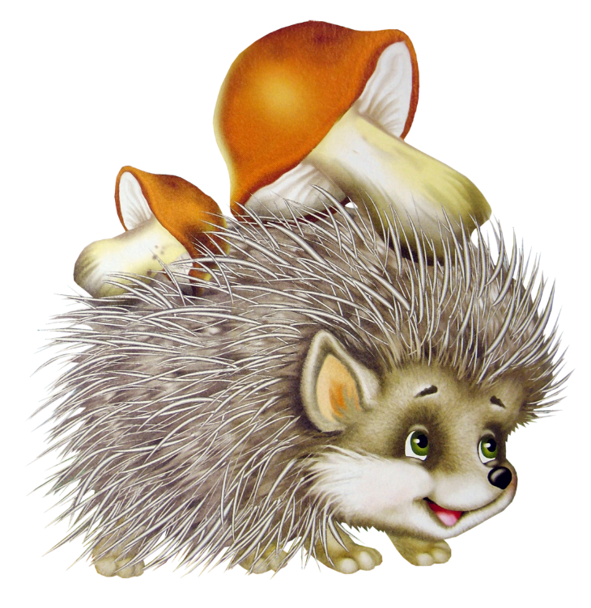
1
2
3

Slide 6
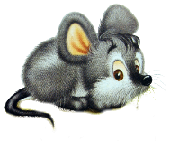
3
2
1

